Slide 1
آثار استنزاف الموارد الطبيعية على البيئة
اعداد الدكتورة:-
م. فرح صلاح الدين عباس

Slide 2
آثار استنزاف الموارد الطبيعية على البيئة
محتويات:-
١- آثار استنزاف الموارد الطبيعية على البيئة
٢- الحلول التي يجب اتباعها لإنقاذ موارد الأرض من الاستنزاف
٣- ما المقصود باستنفاذ الموارد الطبيعية؟

Slide 3
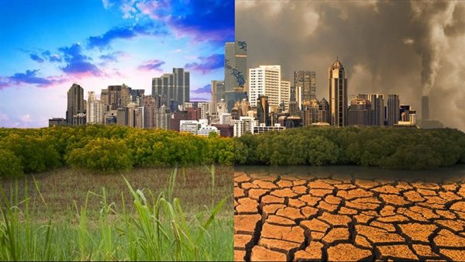
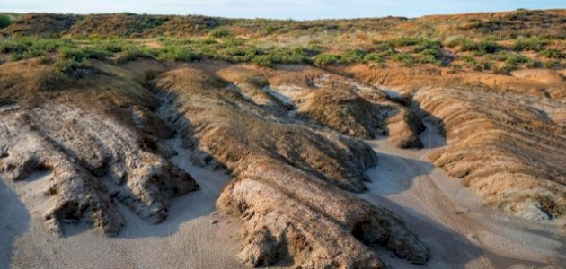

Slide 4
فيما يلي أهم المصادر الطبيعية والآثار الناجمة عن استنزافها:-
الموارد المائية
تبلغ نسبة المياه العذبة المستخدمة للشرب على سطح الكرة الأرضية ما يقارب 2.5%، إلا أن 70% من نسبة هذه المياه تقع ضمن الأقطاب المتجمدة، هذا ما جعل عمليات استنزاف الموارد المائية أمراً بالغ الخطورة، إذ إن الموارد المائية محدودة، وليس لها بدائل أخرى وخاصة المياه المستخدمة في الشرب، بالإضافة إلى استخدامات المياه المتعددة في مجال الزراعة بنسبٍ متفاوتة تبلغ 70%، ومجال الصناعة بنسبة 20% تقريبًا، ومما لا غنى عنه الاستهلاك البشري للمياه، والذي يعادل 10% من استهلاك الموارد المائية، وعادةً ما تُحصر الأسباب التي تؤدي لاستنفاذ المياه بكمياتٍ كبيرة على
المياه المُهدرة المستهلكة في الري غير المنظم للمزروعات، بالإضافة للمياه المستخدمة في الأعمال الزراعية المختلفة.
المياه المستخدمة في قطاعات الإنشاء والعمار من فتح الطرق، وتشريب البنية التحتية. وتتمثل الآثار الناجمة عن استنزاف المياه بظهور نقص في مياه الشرب وانتشار المجاعات؛ بسبب نقصان الغذاء الذي تُسببه عمليات استنزاف المياه.

Slide 5
البترول
تعد الموارد البترولية من الموارد غير المتجددة، لكنها تستخدم بكثرة، إذ يدخل البترول في عمليات التصنيع والنقل والزراعة والتعدين، حيث يشكل ما نسبته 40% من إجمالي الطاقة التي نستخدمها، وتشير الدراسات إلى أن كمية البترول المتواجدة حاليًا تكفي لـ 25 سنة قادمة فقط، وهذا أدى إلى السعي لإيجاد بدائل عن الموارد البترولية من حيث الكلفة والاستدامة، مثل استخدام الطاقة الشمسية وطاقة الرياح، وهي بدائل عن الوقود الأحفوري والبترول، ويعود السبب وراء الاستنزاف الكبير للموارد البترولية؛ إلى الازدهار الصناعي والتزايد السكاني، ولهذا الاستنزاف الجائر للموارد البترولية عدة آثار سلبية منها:
انخفاض عدد وسائل النقل.
ارتفاع على أسعار السلع ومنتجات التصنيع.
محدودية المشاريع الاقتصادية.

Slide 6
الغابات
تلعب الغابات دورًا مهمًا في استمرار حياة الكائنات الحية؛ إذ إنها تعمل على انبعاث غاز الأوكسجين في الجو، وتقوم الأشجار بامتصاص غاز ثاني أكسيد الكربون، وتعد الغابات أيضًا موطنًا للعديد من الكائنات الحية، إلا أن عمليات الاستنزاف والقطع الجائر للأشجار أصبح خطًا حقيقيًا يهدد الغابات، ويحد من دورها في توازن الطبيعة، إذ تم قطع ما يقارب 72843.415603م2 من الغابات الشجرية وهذا ما يعادل نصف الغابات في العالم، مسببةً بذلك عدد من الآثار السلبية ومنها:
زيادة تركيز الغازات الدفيئة في الغلاف الجوي.
انجراف التربة.
انقراض العديد من الكائنات الحية التي تتخذ من الأشجار موطنًا لها.
زيادة احتمالية حدوث الفياضانات والجفاف.

Slide 7
الحلول التي يجب اتباعها لإنقاذ موارد الأرض من الاستنزاف:-
تُعد عملية إرشاد استهلاك الموارد الطبيعة في سبيل حمايتها من الاستنزاف أمرًا حيويًا يعود على البيئة والاقتصاد وصحة السكان ورفاهيتهم بالخير والنفع، إذ يستخدم البشر حول العالم كمياتٍ مهولة من الموارد الطبيعية، مما دفع العلماء والخبراء إلى استحداث العديد من الطرق المختلفة للحد من استهلاك الموارد الطبيعية، وفيما يلي بعض الحلول المقترحة بهدف حماية هذه الموارد من الاستنزاف:
الاستخدام الكفء للوسائل الكهربائية، وذلك عن طريق تشغيل الأجهزة وإطفائها فقط عند الحاجة.
التوجه نحو استخدام الطاقة البديلة المتجددة.
استخدام الثروة السمكية بشكل معتدل تحت قواعد معينة.
الابتعاد عن استخدام المواد المصنعة والتي لا يُعاد تدويرها، مثل مادة البلاستيك التي تستخدم لمرة واحدة فقط.
استخدام وسائل النقل الخاصة بشكل أقل.
إعادة تدوير بعض الصناعات.
استخدام طرق الزراعة المستدامة.
التقليل قدر الإمكان من النفايات التي تنتج من الطعام والأغذية المصنعة.
الإدارة المستدامة للغابات وتعزيزها.
معالجة مياه الصرف الصحي قبل التخلص منها.

Slide 9
ما المقصود باستنفاذ الموارد الطبيعية؟
يقصد باستنزاف الموارد الطبيعية:-
ارتفاع معدل الاستنفاذ عن معدل الاستبدال للموارد الطبيعية، وعند التحدث عن الموارد الطبيعية، فنقصد بها الموارد المتواجدة دون تدخل بشري، وتقسم إلى موارد متجددة وغير متجددة، ويقصد بمصطلح استنزاف الموارد الطبيعية استهلاك كلٍ من؛ المواد المزروعة، والمياه، بالإضافة إلى الوقود الأحفوري، وصيد الأسماك والتعدين، وفي الكثير من الأحيان يتم تحديد الاستنزاف للموارد الطبيعية تبعًا لمدى توافرها في الطبيعة، حيث يعد المورد الموجود بنسب قليلة ذو قيمة أعلى مقارنة بالمورد الموجود بكميات وفيرة، ولعل السبب الرئيسي وراء نقصان الموارد الطبيعية هو التزايد في أعداد السكان حول العالم.

